Slide 1
EPM 3189 – Recaudación Cuotas Crédito Consumo
[Danitza Chiang / Supermercados Chile]
Jorge Cordero / Sistemas Supermercados]
[13 Febrero 2017]
Gerencia Eficiencia
Gerencia Corporativa de Sistemas

Slide 2
Agenda
Alcance y Contexto Ejecutivo
Diagramas de Arquitectura AS-IS
Diagramas de Arquitectura TO-BE
Implementación
Detalle Inversión
Plan Implementación
Justificación Propuesta de Solución TIC
Anexos

Slide 3
Alcance y Contexto Ejecutivo
Con motivo de la alianza entre Cencosud y Scotiabank se requiere habilitar una nueva funcionalidad en las cajas de los Supermercados para que sea posible recaudar las cuotas de créditos de consumo en línea.
Esta iniciativa permitirá habilitar los sistemas en POS Regional de Supermercados para que obtengan la información en línea de la deuda de los clientes.
El plazo de implementación es de 9 meses, con una inversión de USD 340.000, por concepto de desarrollos en las plataformas de supermercados Chile.
Actualmente el servicio de recaudación de Cuotas es entregado en Paris, pero no es en línea el servicio.
La integración en línea será contra la plataforma Trébol la cual actualmente tenemos conexión por la plataforma de Retail Financiero.

Slide 4
Alcance Proyecto
Criterio | Alcance |  |  |  |  |  | Observaciones
Alcance |  | Local |  | Regional |  | Corporativo
Criticidad Sistema |  | Baja |  | Alta | Dispone Diseño Alta Disponibilidad?
Tipo Cliente |  | Sistemas Solución TIC |  | Negocio |  | Final
Reemplazo Sistemas |  | NO |  | SI | Cuantos y Cuales?
Reutilización Componentes Reemplazo |  | NO |  | SI | Cuales? |  | Switch BBR
Solución Escalable |  | NO |  | SI | Componentes?
Sinergia con otros Proyectos o Iniciativas |  | NO |  | SI | Cuales?
Cruce con otros Proyectos o Iniciativas |  | NO |  | SI | Cuales?
X
x
x
x
x
[Indicar el alcance del proyecto]
x
x

Slide 5
Detalles Alcance Proyecto
Desarrollos en los aplicativos existentes para incorporar la funcionalidad de Recaudaciones de Crédito de Consumo en los aplicativos de Caja de Supermercados.
La arquitectura actual de Supermercados fue generada de manera que permite que se incorporen nuevas funcionalidades sin impactar la arquitectura solo desarrollando dentro de los aplicativos existentes, donde como estándar las conexiones hacia los autorizadores externos son atreves del Switch de BBR y las integraciones hacia el back office son estándar lo cual permite que cualquier transacción en Caja viaje por las mismas interfaces actuales.

Slide 6
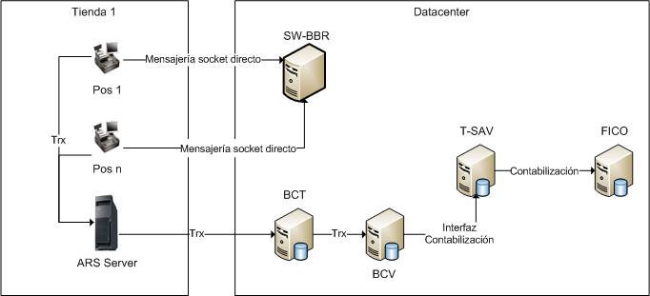
Diagramas de Arquitectura AS-IS

Slide 7
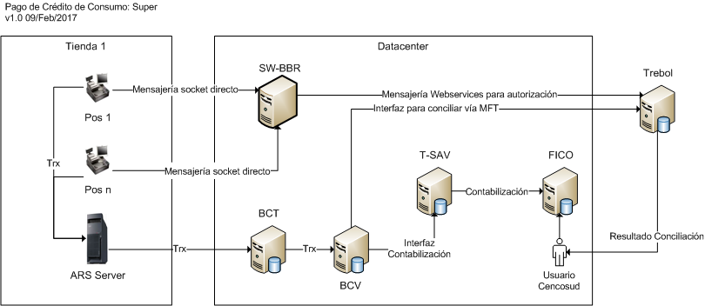
Arquitectura TO-BE - Diagrama de Contexto

Slide 8
Arquitectura TO-BE - Integraciones

Slide 9
Detalle Inversión

Slide 10
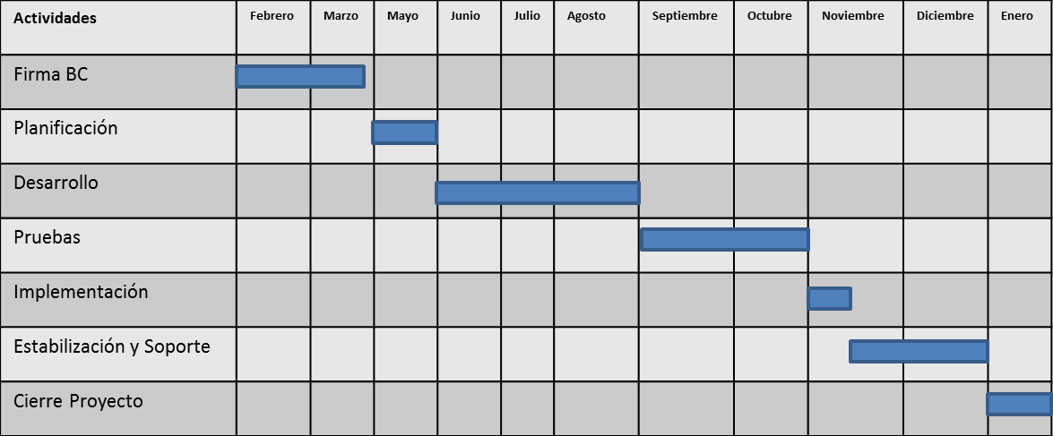
Plan Implementación

Slide 11
Justificación Propuesta de Solución TIC
Implementación nueva funcionalidad, utilizando la arquitectura y las integraciones ya generada para POSRegional, lo cual permite mantener el estándar definido para supermercados.
La Recaudación Online con Trébol será implementada en las otras unidades de negocios de Cencosud, donde el referente a la implementación será supermercados, de acuerdo al contrato generado entre Cencosud y Scotiabank.

Slide 12
Justificación Propuesta de Solución TIC
Sistemas WorldClass candidatos o evaluados en la selección de la solución?
Es un upgrade de sistema Actual?
Lista de componentes reusados de sistema de la UN o de otra UNs?
% Reuso y ahorro frente a otras soluciones
Cual es la estrategia de alta disponibilidad? Corresponde esta estrategia a la criticidad del proceso que se esta atacando?
Reusó de aplicativos, de funcionalidad existente, de licencias, de plataforma tecnológica, de conocimiento de procesos o de aplicación.
Este proyecto contribuye y está alineado a la estrategia TO BE de la gerencia de sistema de la UNs o plan estratégico de TI?
Qué elementos implementados por este proyecto pueden habilitar iniciativas futuras de otras UNs u áreas?
Que elementos implementados por este proyecto se sobrelapa con iniciativas futuras o actuales de otras UNs u áreas?

Slide 13
Preguntas ¿?

